Slide 1

PL 2283/2021 – Procedimentos para avaliação de imóveis destinados a órgãos e entidades públicas federais
Audiência pública da Comissão de Administração e Serviço Público da Câmara Federal
08 de Julho de 2025

Slide 2


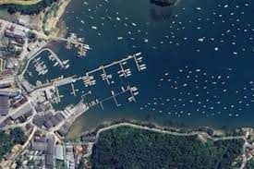
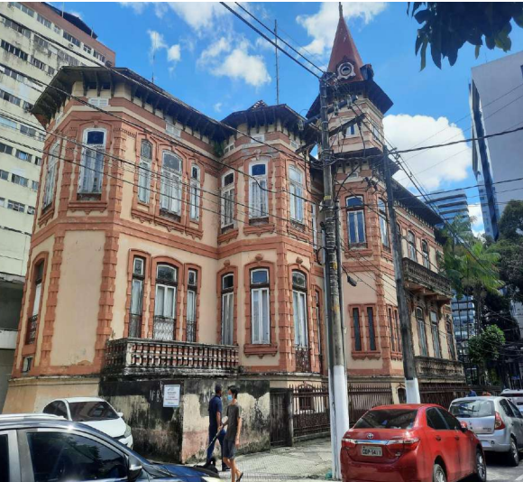

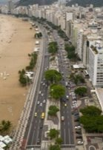
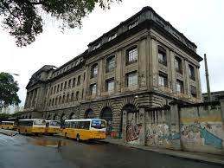
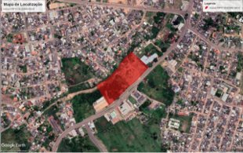
A Secretaria do Patrimônio da União é o órgão do Ministério da Gestão e da Inovação em Serviços Públicos responsável pela gestão do patrimônio imobiliário da União. Também promove a gestão territorial diversificada e complexa: dos terrenos de marinha, das praias marítimas e fluviais e o controle do uso dos bens de uso comum do povo, entre outras atribuições.
Praias​
Terras indígenas​
Terrenos de marinha e acrescidos​
Territórios de fronteira​
Prédios públicos federais​
Margens de rios
Mar territorial​
Ilhas​
Outros bens
previstos no art. 20​

Slide 3

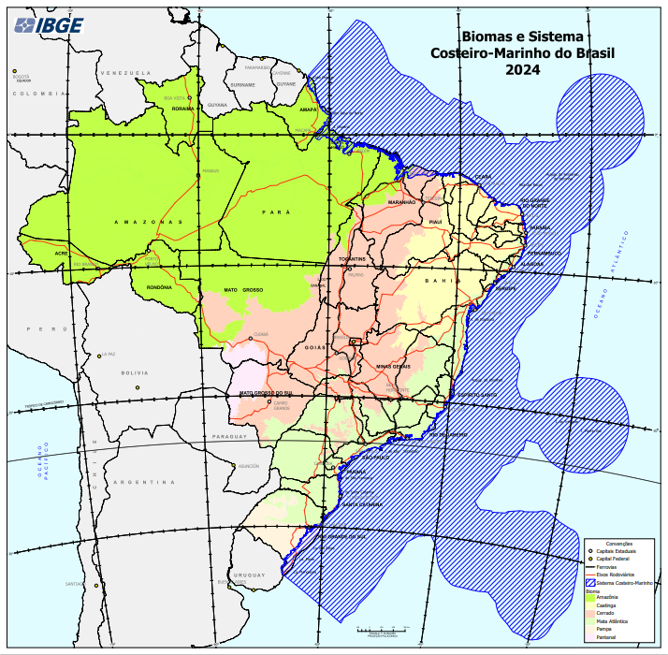
Colossal sistema de terras e águas públicas sob a gestão patrimonial da SPU
Abrange:
Imóveis públicos;
Terrenos e marinha;
Foz de rios, manguezais;
Praias marítimas e fluviais;
Ilhas oceânicas e costeiras;
Mar territorial

Slide 4
PATRIMÔNIO EM NÚMEROS
Atualmente, existem cerca de 770.335 registros de imóveis da União. ​
Geram anualmente cerca de R$ 1 bilhão em receitas anuais por meio de taxas, vendas e outras fontes relacionadas ao uso e à ocupação dos bens da União.​ 20% desses valores são destinados aos Municípios com imóveis da União.
Os imóveis são estimados em R$ 2,2 trilhão no Balanço Geral da União.​
O descompasso entre número de imóveis e valor dos bens reforça a importância da demarcação e da avaliação dos imóveis para a definição de seus usos.​

Slide 5
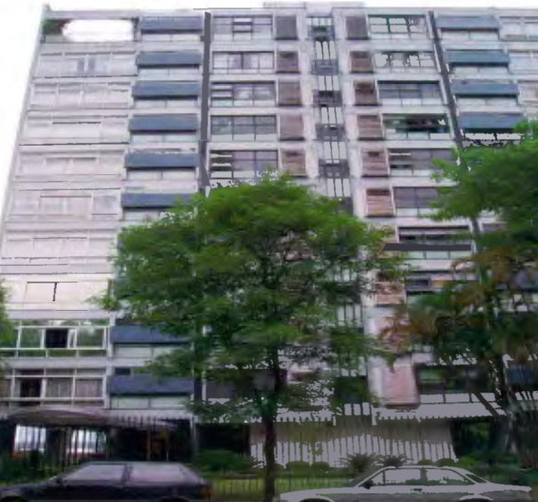
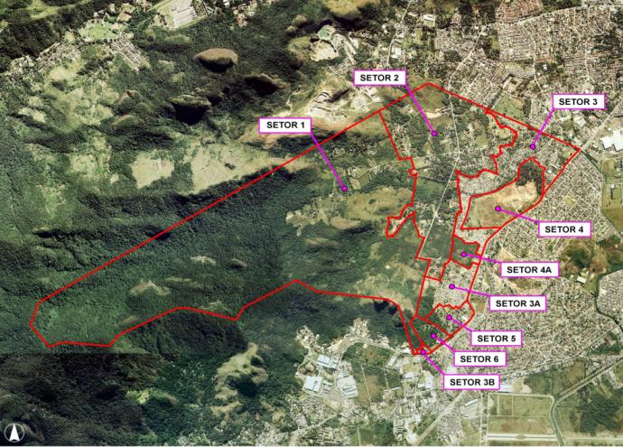
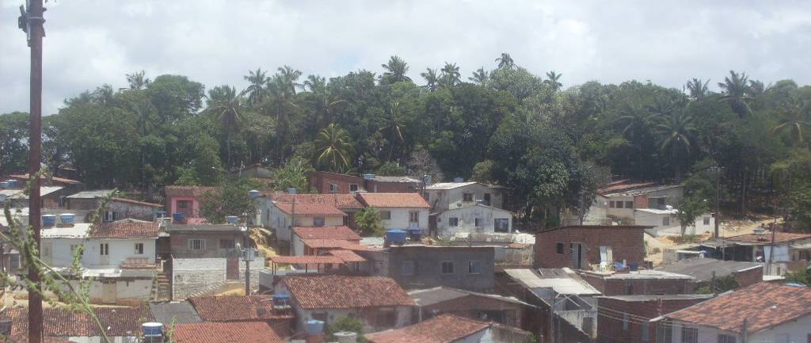
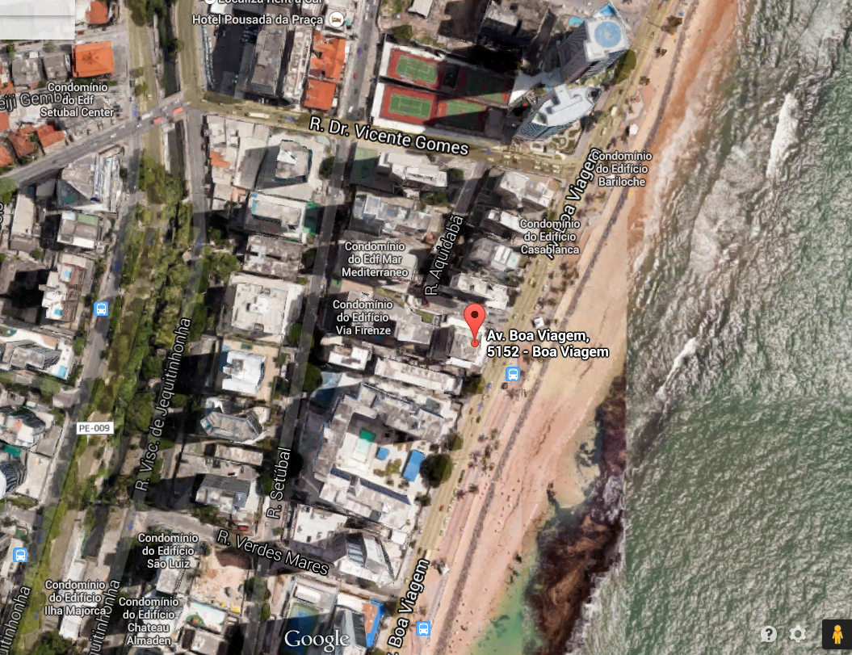
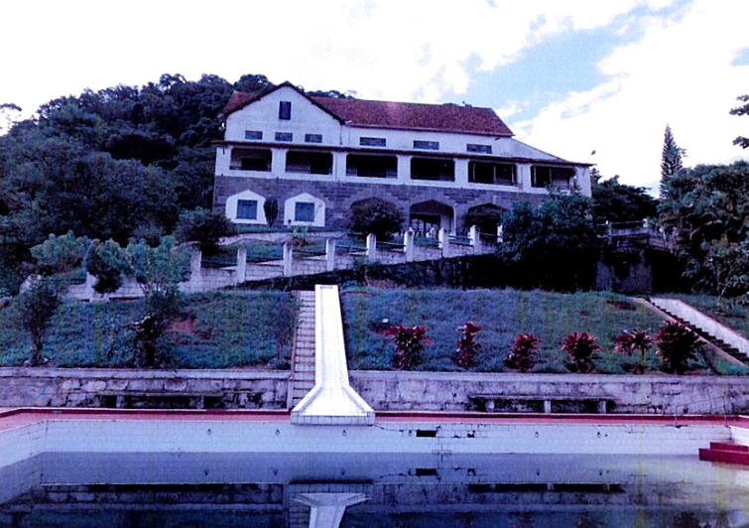
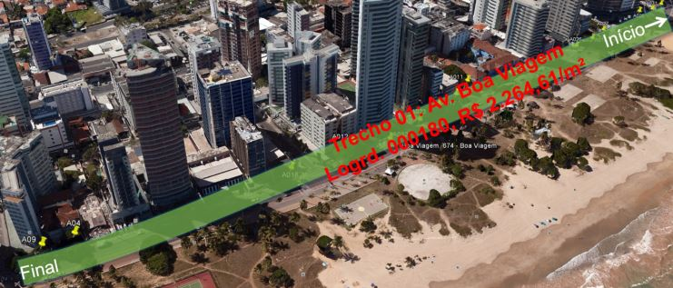
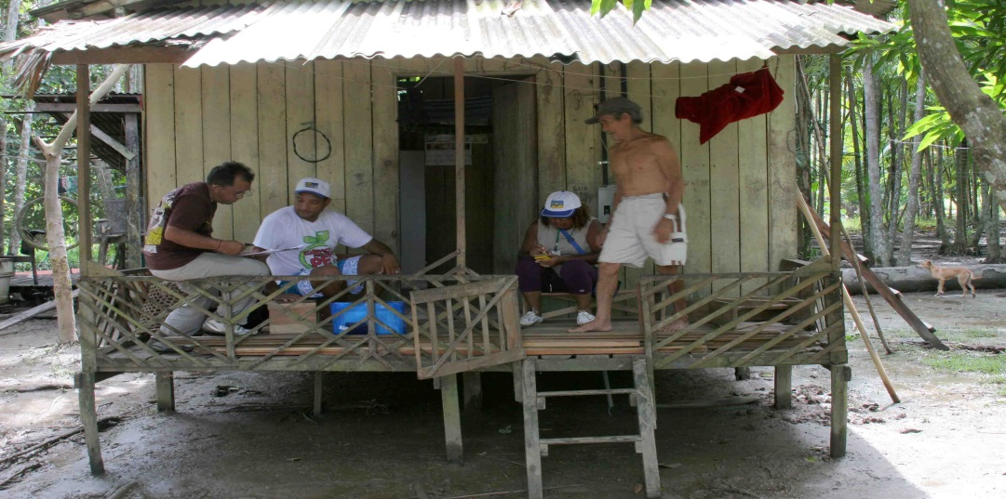

Shopping Tamboré/SP
Comunidade Tradicional/PA
Ed. Palácio de Versalles/RS
Comunidade tradicional/PE
Glebas urbanizáveis/RJ
Palácio Paulo de Frontin/RJ
Via Costeira/PE

Slide 6
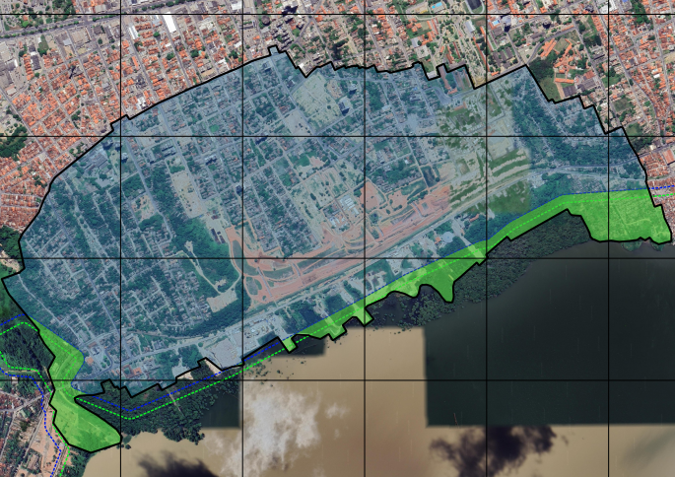
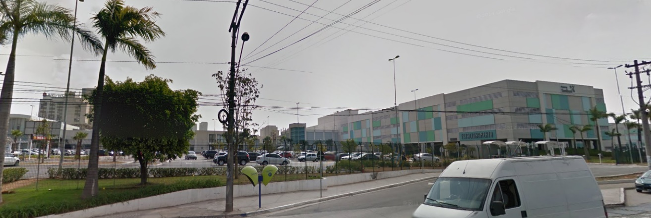
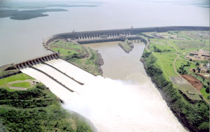



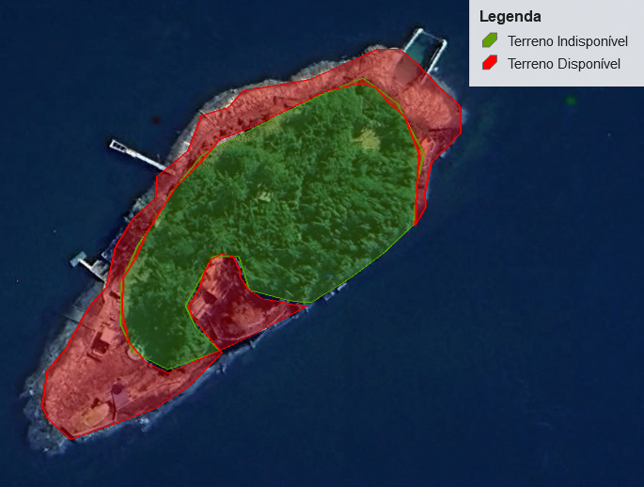

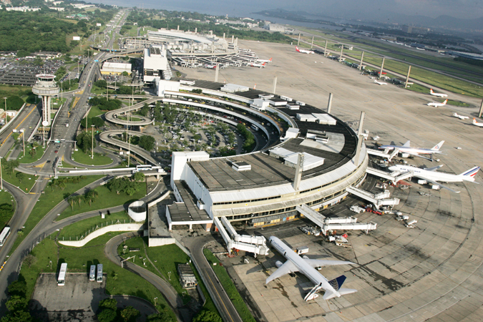
Shopping Tamboré/SP
Portos.../SC
Aeroportos.../PR

Slide 7
TODO ESSE PATRIMÔNIO PRECISA SER AVALIADO
Suporte às destinações estratégicas;
Atendimento à contabilidade pública para atualização do Balanço Geral da União –BGU (valor justo, valor de custo, depreciação, valor patrimonial);
Atendimento à prestação de contas e rastreabilidade impostas pelos Órgãos de Controle (CGU e TCU).
Lei nº 9.636, de 15 de maio de 1998
Art. 11-A. Para efeitos desta Lei, considera-se avaliação de imóvel a atividade desenvolvida por profissional habilitado para identificar o valor de bem imóvel, os seus custos, frutos e direitos e determinar os indicadores de viabilidade de sua utilização econômica para determinada finalidade, por meio do seu valor de mercado, do valor da terra nua, do valor venal ou do valor de referência, consideradas suas características físicas e econômicas, a partir de exames, vistorias e pesquisas.

Slide 8





PROGRAMA IMÓVEL DA GENTE
LINHAS PRIORITÁRIAS PARA A DESTINAÇÃO DOS IMÓVEIS
“A ministra Esther Dweck tem a orientação do governo para pegar todos os prédios públicos que não estão sendo utilizados, e promover a utilização sensata para distribuir para a sociedade”.
Presidente Lula, 22 de dezembro 2023, Expocatadores 2023
1. PROVISÃO HABITACIONAL
2. REGULARIZAÇÃO FUNDIÁRIA E URBANIZAÇÃO
3. POLÍTICAS PÚBLICAS E PROGRAMAS ESTRATÉGICOS
4. EMPREENDIMENTOS DE MÚLTIPLOS USOS EM GRANDES ÁREAS

Slide 9
BALANÇO DO PROGRAMA IMÓVEL DA GENTE
janeiro/2023 a março/2025
1.034
Imóveis
destinados
400 mil
famílias beneficiadas
16,9 mil km²
área
destinada
412
municípios beneficiados
Para Habitação de Interesse Social,
até março, foram destinados 39 imóveis com 6.525 famílias beneficiadas.
146 núcleos urbanos para Regularização Fundiária, 28 áreas já destinadas e 118 áreas em estudo.
Para Reforma Agrária,
até março, foram destinados 13 imóveis com 436 famílias beneficiadas.
Para Povos e Comunidades Tradicionais,
até março, foram destinados 134 imóveis com 2.788 famílias beneficiadas.

Slide 10

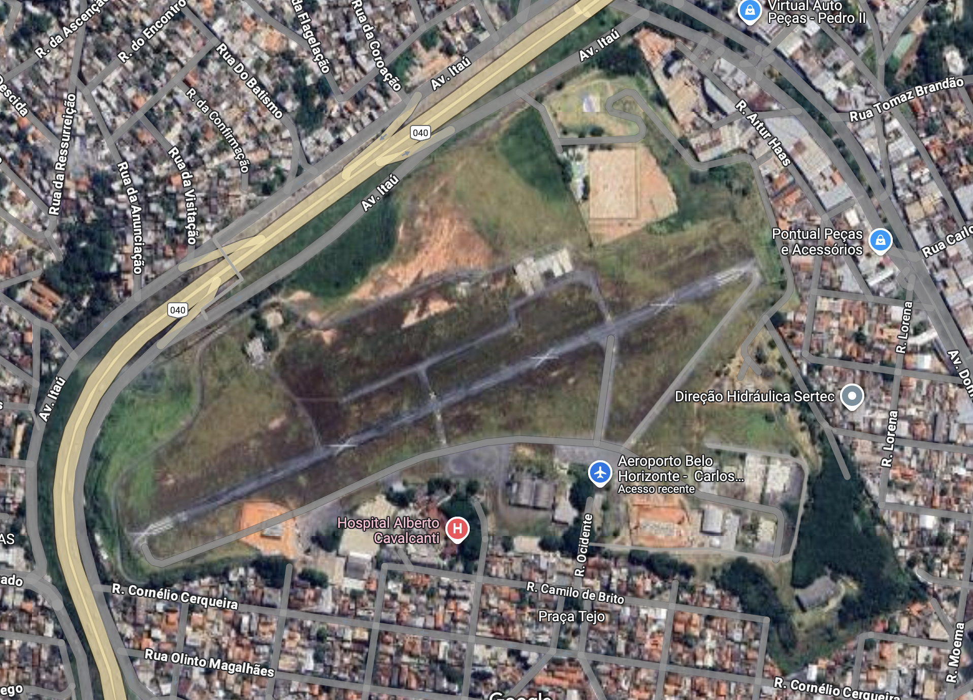
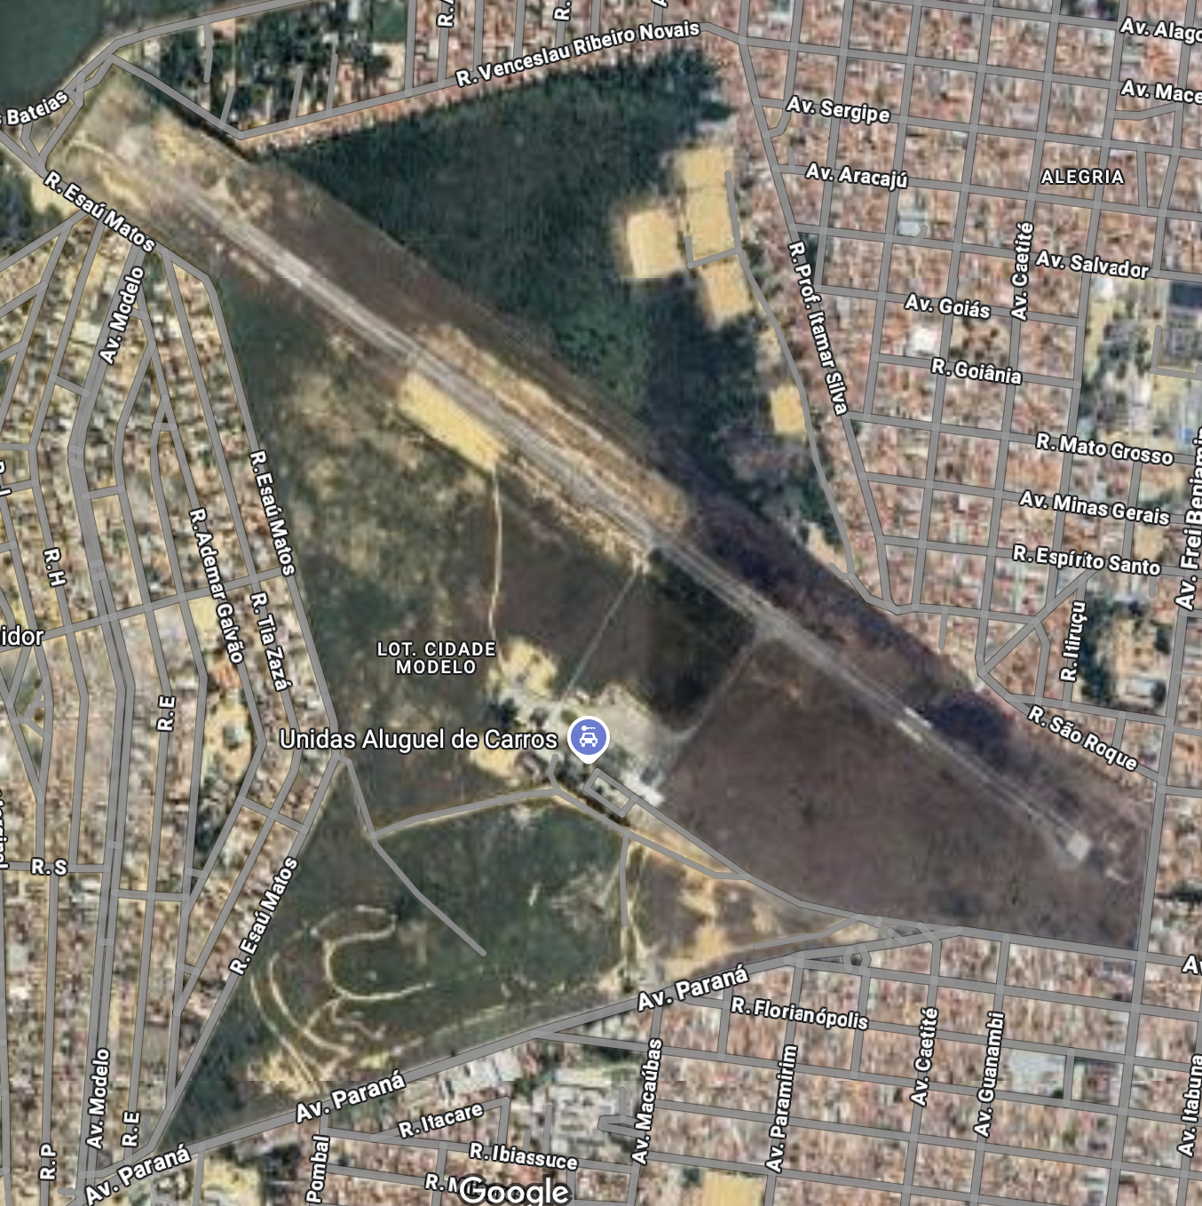
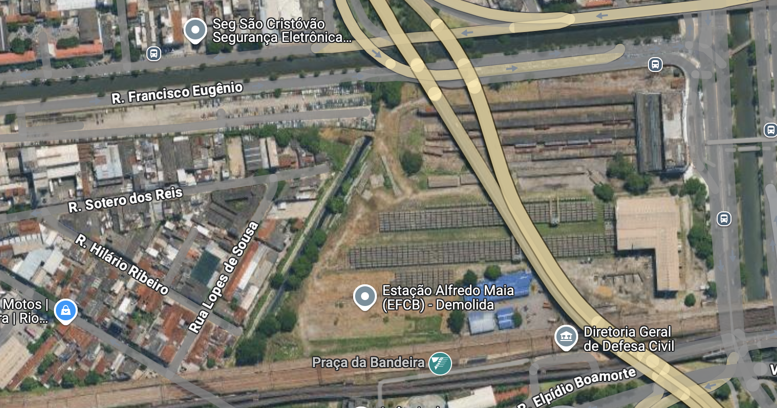
PROGRAMA IMÓVEL DA GENTE
LINHAS PRIORITÁRIAS PARA A DESTINAÇÃO DOS IMÓVEIS
4. EMPREENDIMENTOS DE MÚLTIPLOS USOS EM GRANDES ÁREAS
PROJETO PILOTO 2
Antigo Aeroporto Carlos Prates
Belo Horizonte, MG
Área: 580.197,45 m²
Parceiro: Prefeitura
PROJETO PILOTO 3
Antigo Aeroporto de Vitória da
Conquista, BA
Área: 1.376.016,48 m²
Parceiro: Governo do Estado
PROJETO PILOTO 1
Antiga Estação de Trem
Leopoldina
Rio de Janeiro, RJ
Área: 124.350,36m²
Parceiro: Prefeitura

Slide 11
AS AVALIAÇÕES DOS IMÓVEIS DA UNIÃO DEVEM ASSEGURAR:
Cumprimento do rigor técnico para elaboração da peça técnica;
Atuação Imparcial com a finalidade da avaliação;
Aptidão para auditoria e rastreamento.
Um imóvel da União tem valor público, sendo um bem de toda sociedade

Slide 12
No Brasil, a Associação Brasileira de Normas Técnicas (ABNT) é o Foro Nacional de Normalização, sendo a ABNT NBR 14.653 a norma técnica que trata da avaliação de bens, estabelecendo critérios, procedimentos e métodos para a realização de avaliações de imóveis, proporcionando um referencial técnico indispensável para a atividade.
Os trabalhos técnicos elaborados de acordo com as prescrições da ABNT NBR 14.653 são denominados de laudo de avaliação

Slide 13
O que dispõe a ABNT NBR 14.653:1
3.1.30 Laudo de avaliação
Relatório com fundamentação técnica e científica, elaborado por profissional da engenharia de avaliações, em conformidade com esta ABNT NBR 14653, para avaliar um bem.
3.1.17 Engenharia de avaliações
Conjunto de conhecimentos técnico-científicos especializados, aplicados à avaliação de bens por arquitetos ou engenheiros.

Slide 14
CONSIDERAÇÕES FINAIS
Carteira de imóveis da União atípica e diversificada
Nova lógica de destinação do Patrimônio para atendimento às Políticas Públicas: Programa Imóvel da Gente
Auditoria e compliance
Conflito de interesse
Os procedimentos necessários para realização do laudo de avaliação de imóveis, devem estar em consonância com as Normas ABNT.
Os imóveis da União tem valor público, representando parte da riqueza nacional do País, onde seu valor deve ser pautado por estimativas técnicas fundamentadas e auditáveis para suporte às políticas públicas e sua correta contabilização no BGU

Slide 15


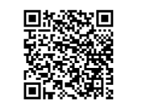


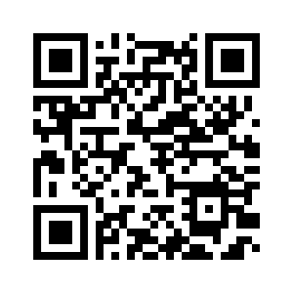
COMO SOLICITAR ÁREAS DA UNIÃO?
PARA ENTES PÚBLICOS E ORGANIZAÇÕES DA SOCIEDADE CIVIL
Quem pode requerer?
PROCURE A SUPERINTENDÊNCIA DO PATRIMÔNIO DA UNIÃO NO SEU ESTADO, SE TIVER DÚVIDAS
Representantes legais de Órgãos da Administração Pública Federal, de Estados, Municípios e Organizações.
ENDEREÇOS DAS SUPERINTENDÊNCIAS DA SPU
Como formalizar?
SISREI
1
2
Realizar o cadastro do(a) representante legal no Sistema de Requerimento Eletrônico de Imóveis
Preencher o formulário de consulta prévia com os dados do imóvel pretendido ou características do imóvel, finalidade, justificativa de uso e financiamento
SISTEMA DE REQUERIMENTO ELETRÔNICO DE IMÓVEIS

Slide 16
Obrigado
José Gustavo Barbosa Villaça
agenda.spu@gestão.gov.br
61-2020-6401

